Slide 1
Mobile Programming
Pertemuan 1- Pengantar

Slide 2
Kontrak-kuliah
Kehadiran min 75% ( bisa ikut uas dan uts )
Keterlambatan Max 20 Menit
Komposisi Penilaian
Tugas berbasis project 60%
( individu & Kelompok )
UTS 20%
UAS 20%

Slide 3
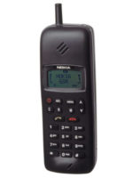
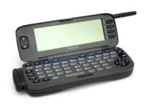
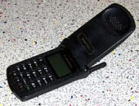
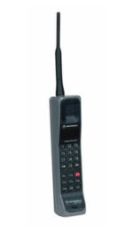
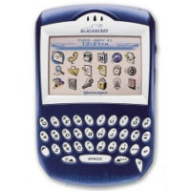
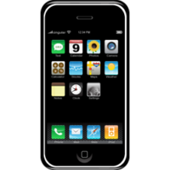
Mobile Device

Slide 4
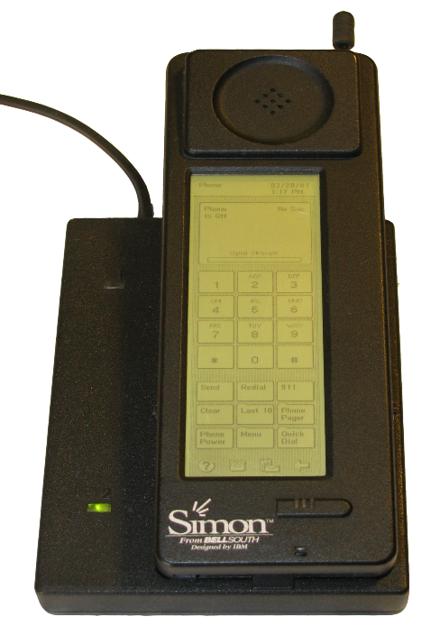
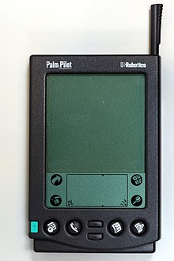
Smartphone Generasi Awal

Slide 5
Sistem Operasi
Sistem operasi perangkat mobile (bahasa Inggris: mobile operating system, disingkat Mobile OS) adalah suatu sistem operasi yang mengontrol sistem dan kinerja pada barang elektronik yang mobile, mirip dengan fungsi Windows,Mac OS X, dan Linux pada Desktop PC atau laptop/Notebook tetapi lebih sederhana.
Biasanya penggunaannya hadir di ponsel pintar, PDA, tablet komputer, dan PMP.
Pada tahun 1993 dirilis smartphone yang pertama, “IBM Simon” yang memiliki fitur layar sentuh, email serta PDA. Selang 3 tahun kemudian, tahun 1996 Palm Pilot 1000 memperkenalkan personal digital assistant (PDA) untuk pertama kalinya dengan sistem operasi Palm OS. Masih dalam tahun yang sama PC Handled untuk pertama kalinya diperkenalkan dengan sistemWindows CE. 4 tahun, kemudian, tahun 2000 Symbian menjadi sistem operasi mobile modern pertama pada smartphone yang diluncurkan oleh Ericsson R380.
Tahun 2002, Microsoft pertama Windows CE (Pocket PC) pada smartphone . Masih pada tahun 2002, Blackberry merilis smartphone pertamanya. 3 tahun kemudian, tahun 2005 Nokia memperkenalkan Maemo OS pada tablet internet pertama Nokia N770. Lalu tahun 2007, Apple iPhone dengan iOS diperkenalkan sebagai iPhone “mobile phone” dan “internet communicator”.
Setahun kemudian, tahun 2008 OHA yang dibentuk oleh Google merilis Android 1.0 dengan HTC Dream (T-Mobile G1) sebagai ponselAndroid yang pertama.

Slide 6
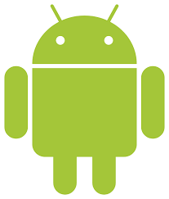
Android
Android dari Google Inc. (open source, Apache)
Sistem operasi yang berbasis linux dan banyak digunakan oleh para pembuat/pabrikan telepon genggam sekarang ini (Samsung, HTC, Motorola, Sony Ericsson, LG, Huawei, dll). Android OS adalah sebuah sistem operasi mobile yang diperuntukan bagi smartphone dan komputer tablet.
Android OS yang bebasis linux kernel ini dikembangkan oleh Open Handset Alliance dibawah bendera Google.
Pengembangkan aplikasi-aplikasi Android dan menguploadnya di Android Market, dengan tujuan aplikasi-aplikasi tersebut dapat didownload oleh para pengguna smartphone android.

Slide 7
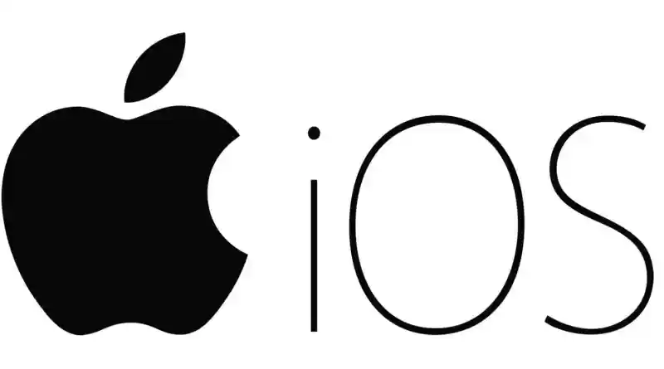
IOS dari Apple INC
iOS adalah sistem operasi mobile milik Apple yang dikembangkan dan hanya diaplikasikan untuk perangkat Apple Inc seperti iPhone, iPod Touch, iPad dan Apple TV. iOS memiliki lebih dari 500.000 aplikasi di App Store dengan angka penjualan perangkat smartphone terbaik di dunia pada tahun 2011 disusul Google Android dan Nokia Symbian. iOS menjadi “leading” bagi sistem operasi mobile yang lain dengan mengusung interface multitouch yang bisa digeser (slider), ditekan (switch), dan tombol. Perangkat Apple masih menjadi nomor satu dalam hal teknologi dan angka penjualan di dunia. Produk smartphone Apple yang terbaru adalah iPhone 5 dan iOS7 adalah versi terbaru.

Slide 8

Symbian
Symbian terdiri dari beberapa mobile OS yang tidak saling mendukung secara penuh; S60 3rd
edition, S60 5th edition, S80, UIQ, MOAP, dan Symbian^3/Anna. Symbian OS adalah sebuah Operating System yang digunakan untuk operasi standar ponsel dengan perangkat smartphone.
Symbian OS menetapkan persyaratan bahwa sistem operasi ini hanya dapat digunakan oleh ponsel dengan fitur 2.5G dan 3G.

Slide 9
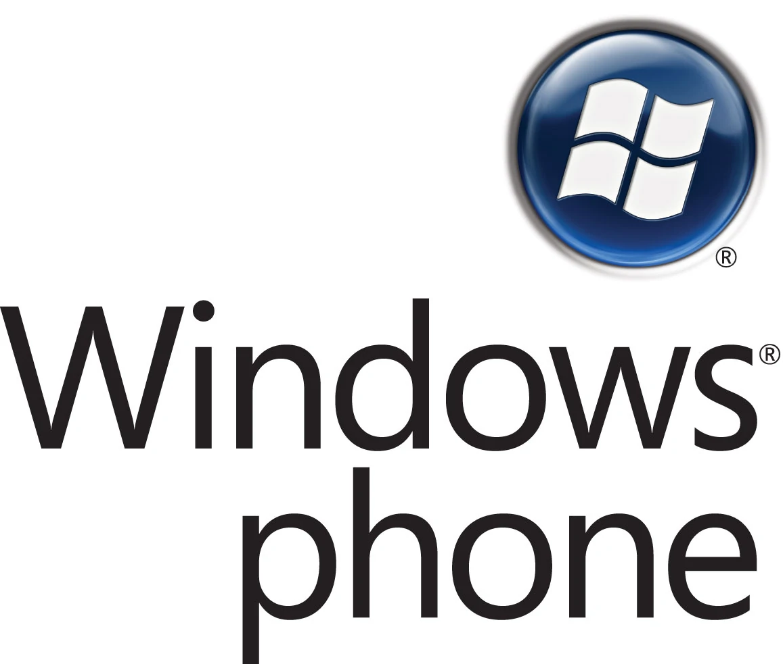
Windows Phone dari Microsoft
Windows Mobile merupakan sistem operasi mobile yang dikembangkan oleh Microsoft, produk
Mobile Windows seperti Sagem myS-7, O2 Xphone dll. Sistem operasi yang berhasil dikembangkan dan diaplikasikan mulai dari Pocket PC 2000 hingga Windows Mobile versi 6.5.5.
Meskipun ada beberapa kelebihan seperti fitur GPS, dapat menonton televisi, mobile blog, mobile database namun kelemahan dari Windows Mobile adalah minim developer independen. Karena pihak Microsoft yang menerapkan peraturan bahwa Windows Mobile bersifat tertutup

Slide 10
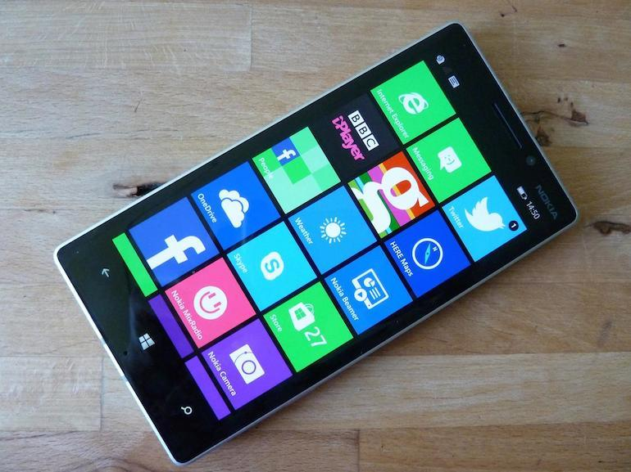
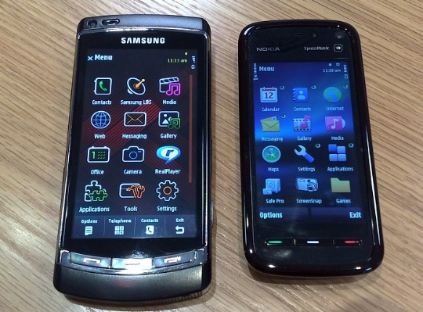
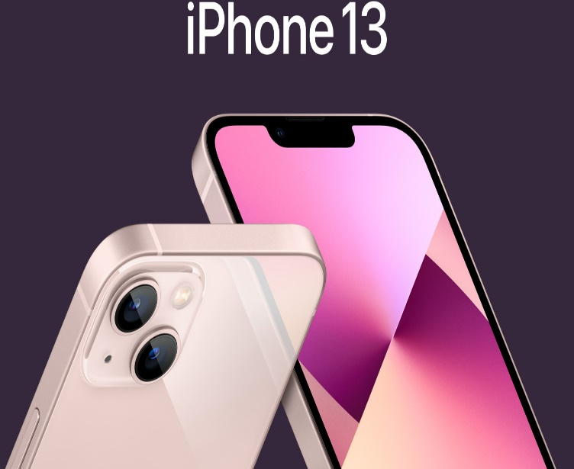
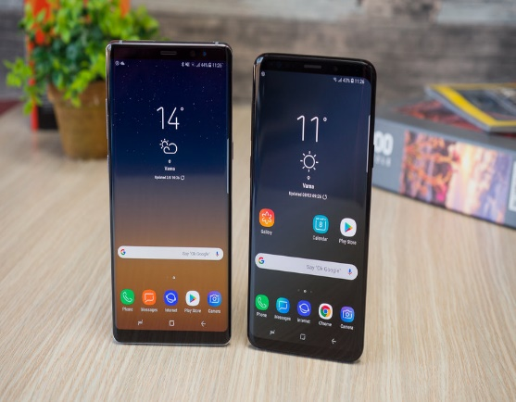

Slide 11
Mobile Computing?
Mobile Computing adalah suatu istilah yang digunakan untuk menggambarkan aplikasi pada piranti berukuran kecil, portable, dan wireless serta mendukung komunikasi.
Yang termasuk mobile computing:
• laptop dengan wireless LAN • mobile phone • wearable computer • Personal Digital Assistant (PDA) dengan Bluetooth atau IRDA

Slide 12
Mobile Programming
Pemrograman mobile merupakan gabungan antara kata ” pemrograman ” dan ” mobile “. Istilah lainnya yaitu mobile programming. Pemrograman ini secara singkat memiliki makna proses menulis kode-kode program untuk membuat aplikasi yang ditujukan untuk perangkat bergerak (Mobile).

Slide 13

Tools membangun Mobile App
1.Android Studio
Android Studio adalah integrated development environtment (IDE) resmi untuk Android yang diluncurkan oleh Google pada tahun 2013. Tools ini memiliki Virtual Device Manager yang memungkinkan untuk melakukan pengujian secara langsung tanpa perlu menggunakan perangkatnya langsung. Anda bisa men-debug aplikasi yang dibuat secara langsung menggunakan Android Device Manager.

Slide 14
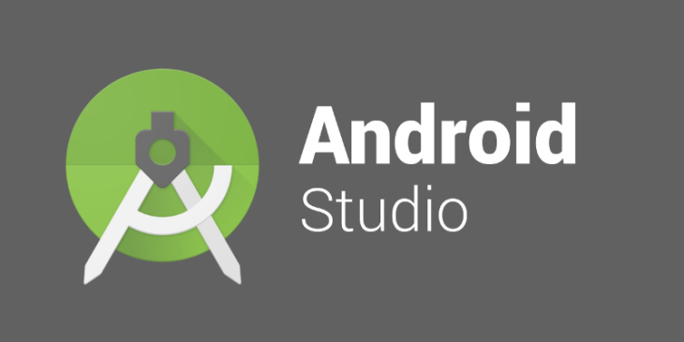
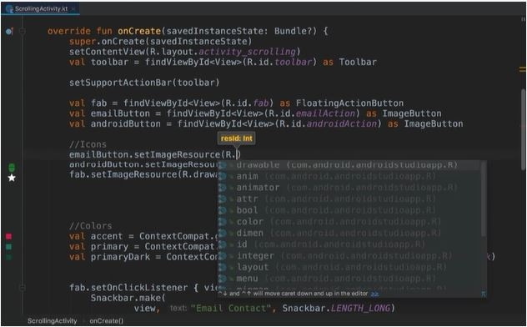
Bahasa Pemgoraman : Java,Kotlin

Slide 15
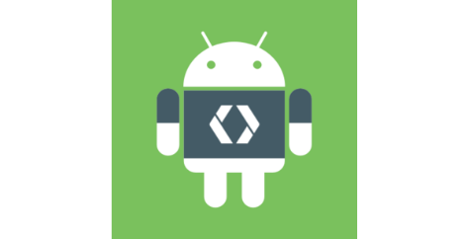
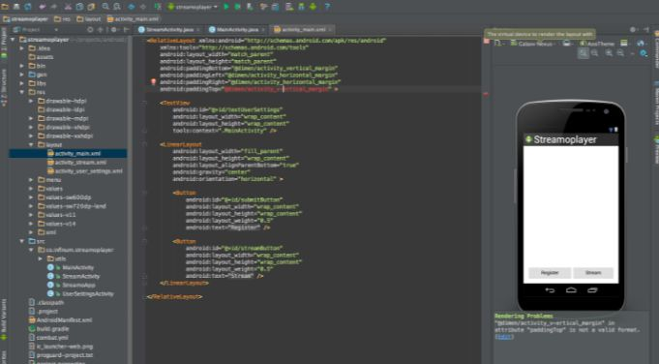
2.Android NDK
Android NDK (Native Developer Kit) menawarkan satu set alat yang memungkinkan Anda untuk memanfaatkan C dan C++ untuk mengembangkan aplikasi Android. Alat ini hadir dengan beberapa perpustakaan yang disematkan untuk memungkinkan Anda menggunakan kembali kode sebelumnya dan memungkinkan Anda untuk berinovasi.

Slide 16
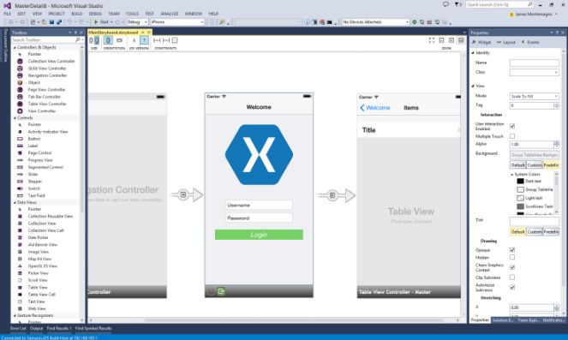
3 . Xamarin
Microsoft juga mendukung pengembangan aplikasi Android menggunakan Xamarin. Ini adalah salah satu tool yang paling baru dan mungkin yang paling mudah untuk mengembangkan aplikasi, bukan hanya aplikasi Android, namun juga iOS terbaru dan aplikasi Windows.
Xamarin menggunakan bahasa C# untuk mendesain aplikasi Android Anda.

Slide 17
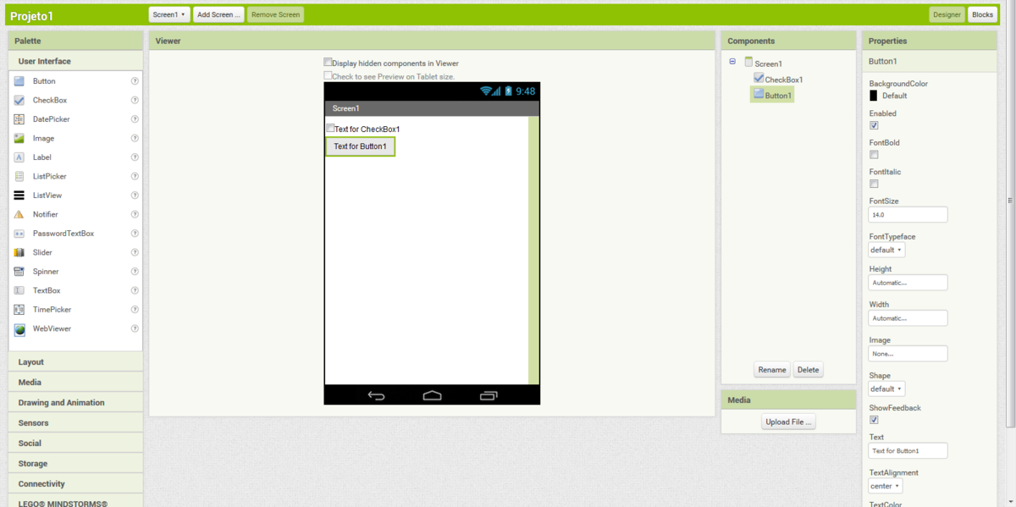
4 . App Inventor
Pada mulanya Appinventor dipakai untuk para developer pemula, namun kina sudah dihibahkan menjadi milik MIT.

Slide 18
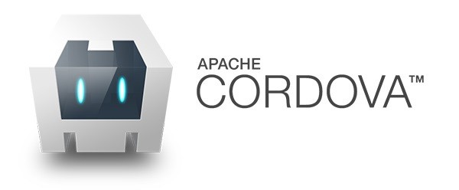
5 . Phone Gap
Bagi Anda yang mahir menggunakan HTML, CSS dan Javascript tentu tidak akan mengalami kesulitan menggunakan PhoneGap. PhoneGap bukan hanya bisa digunakan untuk membuat aplikasi mobile Android, namun juga aplikasi mobile untuk iPhone, iPad, Palm, Windows Mobile, BB dan sebagainya. Cara kerjanya juga mudah, Anda tinggal menulis program dalam HTML, CSS dan Javascript kemudian transfer ke compiler PhoneGap.

Slide 19
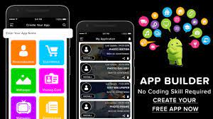
6 . Android App Maker
Android Apps Maker ini dari namanya saja kita sudah bisa mengetahui apa fungsinya. Membuat aplikasi dengan Android Apps Maker cukup mudah karena sudah tersedia sekitar 18 template yang bisa kita gunakan secara gratis.
Beberapa contoh Aplikasi yang bisa kembangkan dengan aplikasi ini adalah gallery foto, game trivia, aplikasi ebook, stasiun radio dan lainnya. Aplikasi yang dibuat nantinya bahkan akan dikirim secara

Slide 20

7 . Unity
Jika Anda ingin mengembangkan sebuah aplikasi dengan pengalaman 3D, Anda bisa menggunakan Unity3D. Alat ini menawarkan banyak API yang membantu membangun antarmuka aplikasi yang menarik. Selain itu bisa juga memanfaatkan fitur high-end dari mesin untuk membangun game ponsel 3D.

Slide 21
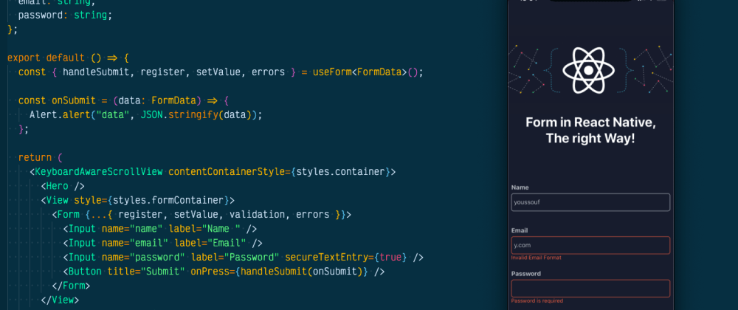
8 . React Native

Slide 22
React Native adalah sebuah framework berbasis JavaScript yang digunakan untuk mengembangkan aplikasi mobile di dua sistem operasi secara bersamaan, yaitu Android dan iOS. React Native sendiri pertama kali diluncurkan pada tahun 2015 oleh Facebook dan bersifat open source.
Pengembang hanya perlu membuat satu kode untuk membuat aplikasi yang menggunakan sistem operasi Android maupun iOS, sehingga dapat menghemat banyak waktu.
React Native adalah sebuah framework yang dibangun menggunakan library JavaScript yang sudah populer yaitu React.
Penggunaan framework ini dapat menarik minat para developer untuk mencoba meningkatkan kemampuannya dengan mengembangkan aplikasi multi-platform.

Slide 23
Sekian….tobe continued….

